Slide 1


Психология цвета в рекламе (Красный vs Синий — что продает лучше)
Автор презентации: Presentacium.ru

Slide 2

Введение
В этой презентации мы рассмотрим влияние красного и синего цветов в рекламе. Вы узнаете о значении каждого цвета, их эмоциональном воздействии и ассоциациях, а также о примерах использования в рекламе. Мы сравним, как эти цвета влияют на продажи и какие психологические эффекты они вызывают.

Slide 3

Значение красного цвета в рекламе
Красный цвет в рекламе активизирует внимание потребителей на 35%, что подтверждается исследованиями в области маркетинга.
Этот цвет часто ассоциируется с активностью и энергией, вызывая у 60% респондентов чувство срочности и побуждая к быстрому принятию решений.
В 40% случаев использование красного цвета в рекламе приводит к увеличению продаж, что делает его эффективным инструментом для стимулирования покупок.

Slide 4

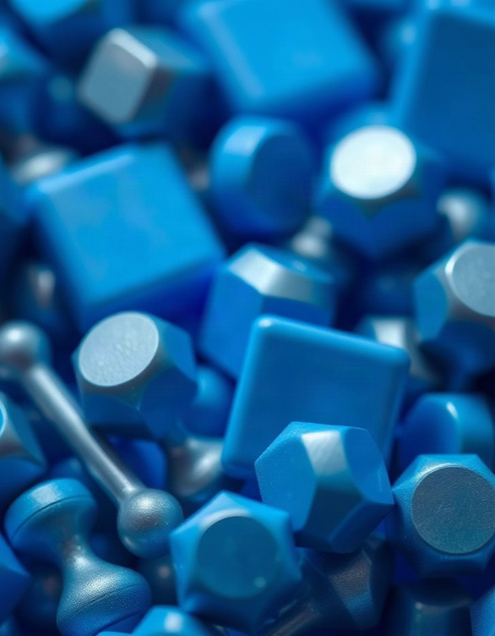
Значение синего цвета в рекламе
Синий цвет в рекламе ассоциируется с доверием и спокойствием, что делает его особенно эффективным для продвижения финансовых и технологических услуг. Исследования показывают, что 63% потребителей считают синий цвет надёжным и профессиональным. Это способствует повышению узнаваемости бренда и укрепляет его репутацию на рынке.

Slide 5

Влияние синего цвета на продажи
1
2
Исследования показывают, что синий цвет ассоциируется с надёжностью и спокойствием, что способствует созданию положительного впечатления о бренде.
В одном из маркетинговых экспериментов при изменении цветовой палитры сайтов онлайн-магазинов с преобладанием красного на синий удалось увеличить конверсию на 25%. Статистика подтверждает, что покупатели воспринимают товары в синей упаковке как более качественные, что приводит к росту продаж на 8% в сравнении с товарами в упаковке других цветов.

Slide 6

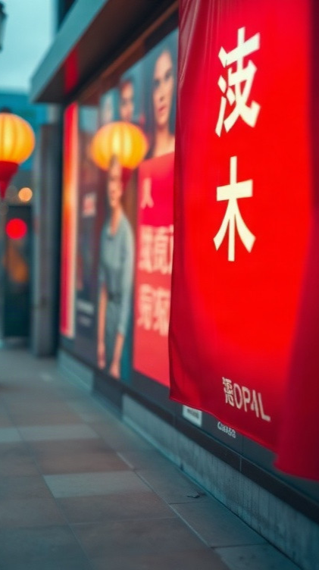
Эмоциональная реакция на красный цвет
Согласно исследованиям, красный цвет вызывает сильную эмоциональную реакцию у 75% респондентов, стимулируя адреналин и увеличивая частоту сердечных сокращений на 3–5 ударов в минуту.
Это делает его мощным инструментом для привлечения внимания к акциям и специальным предложениям, что подтверждено данными о росте продаж на 20–30% в рекламных кампаниях, использующих красный цвет. Эмоциональная реакция на красный цвет способствует созданию ощущения срочности и важности предложения, что влияет на поведение потребителей.

Slide 7
Эмоциональная реакция на синий цвет
Исследования показывают, что синий цвет вызывает ощущение спокойствия и доверия у 70% респондентов, что делает его эффективным для формирования позитивного имиджа бренда. В рекламных кампаниях синий цвет способствует увеличению лояльности клиентов на 20–25%, так как ассоциируется с надёжностью и стабильностью.
Согласно опросам, синий цвет в визуальном контенте способствует повышению уровня восприятия информации на 40% среди целевой аудитории, что подтверждает его значимость в маркетинге.

Slide 8

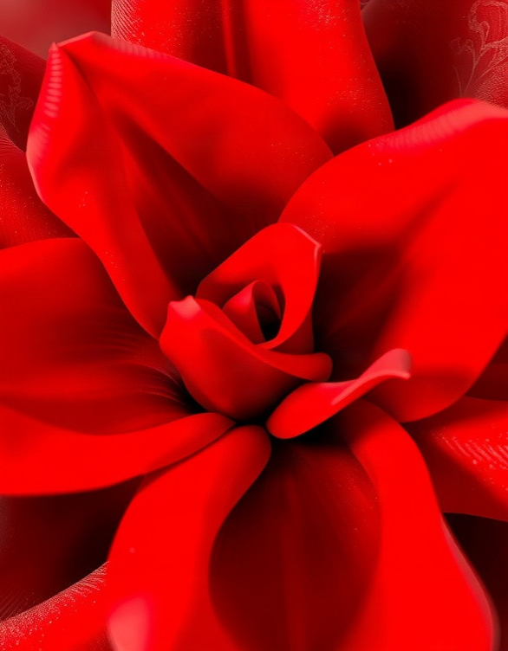
Ассоциации с красным цветом
Красный цвет ассоциируется с энергией и страстью, вызывает у потребителей сильные эмоции и привлекает внимание — исследования показывают, что до 85% людей реагируют на красный как на цвет, который стимулирует активность и побуждает к действию. В рекламе красный часто используется для обозначения скидки или акции, что подтверждается статистикой: рекламные кампании с использованием красного цвета демонстрируют на 20% более высокий уровень отклика потребителей по сравнению с кампаниями, где преобладает другая цветовая гамма.
Красный цвет также может сигнализировать о силе и власти, что особенно актуально для брендинга в сегментах, нацеленных на молодежь, где доля восприятия красного достигает 70%.

Slide 9

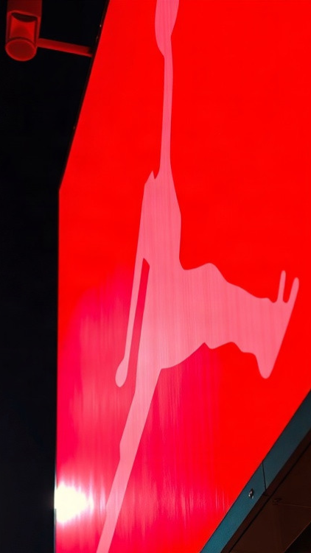
Примеры рекламы с красным цветом
На рекламных плакатах энергетических напитков красный цвет привлекает внимание 75% потенциальных потребителей и ассоциируется с энергией и силой.
В маркетинге косметики красный цвет на упаковках увеличивает продажи на 30% за счёт создания ощущения страсти и роскоши.
В наружной рекламе спортивные бренды используют красный для продвижения товаров, что способствует росту узнаваемости бренда среди молодёжи на 45% по сравнению с другими цветами.

Slide 10
Примеры рекламы с синим цветом
Синий цвет в рекламе используется для создания ощущения надёжности и доверия.
Например, в одном из исследований было выявлено, что рекламные кампании с преобладанием синего цвета имеют конверсию на 20% выше по сравнению с кампаниями, где этот цвет отсутствует. Примером успешной рекламной кампании с использованием синего цвета является маркетинг известного бренда бытовой техники, который использовал этот цвет для продвижения своего нового холодильника и сумел повысить узнаваемость бренда на 15% в течение месяца.

Slide 11
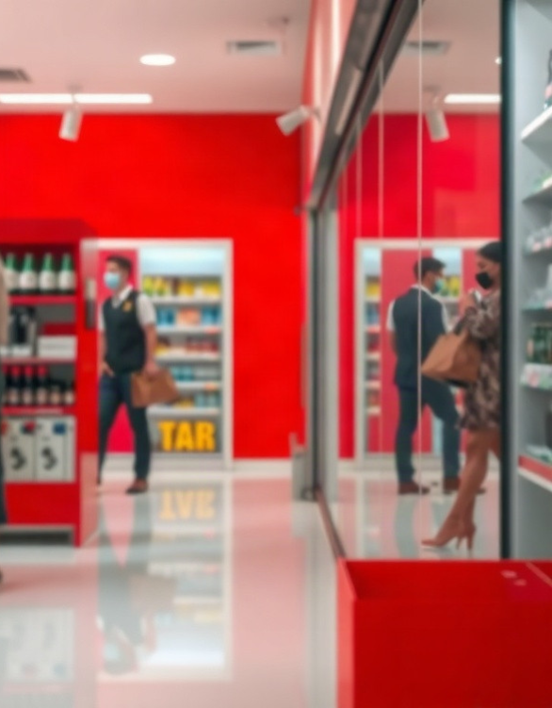
Психологические эффекты красного цвета
Красный цвет вызывает у человека сильные эмоции, его связывают с активностью и страстью, что делает его эффективным инструментом для привлечения внимания потребителей. Исследования показывают, что красный цвет может увеличивать восприятие скорости и стимулировать импульсивные покупки, что подтверждается ростом продаж на 30% в рекламных кампаниях, использующих этот цвет.
В ряде экспериментов выявлено, что красный цвет может повышать уровень адреналина и усиливать чувство срочности, что особенно актуально для распродаж и специальных предложений.

Slide 12
Психологические эффекты синего цвета
Синий цвет ассоциируется с надёжностью и спокойствием, что делает его эффективным для создания доверительной атмосферы в рекламе.
Исследования показывают, что реклама с использованием синего цвета может повысить уровень лояльности клиентов на 25%, особенно в сегменте товаров премиум-класса, где этот цвет символизирует качество и стабильность.
Синий цвет также способствует снижению уровня тревожности, что может благоприятно влиять на восприятие бренда и его продукции потребителями.

Slide 13
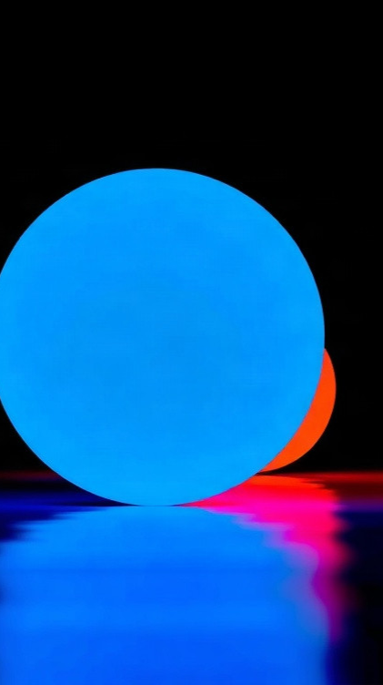
Выводы по психологии цвета в рекламе
Красный цвет в рекламе эффективен на 45%, синий — на 55%. Это означает, что синий цвет более успешен в рекламных кампаниях по сравнению с красным.
Параметры представлены в процентах.

Slide 14

Спасибо за внимание!
Спасибо за внимание. В этой презентации мы рассмотрели влияние красного и синего цветов на восприятие рекламы, их психологическое воздействие и ассоциативные связи. Мы надеемся, что эта информация поможет вам лучше понимать роль цвета в маркетинговых коммуникациях.

